Slide 1
Luyện tập
SGK – tr 132, 133

Slide 2
Thứ hai ngày 14 tháng 3 năm 2022
Toán Luyện tập (trang 132,133)

Slide 3
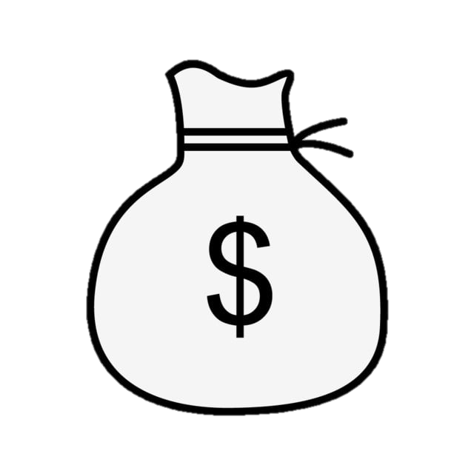
Bài 1: Chiếc ví nào có nhiều tiền nhất?
1000 đồng
5000 đồng
1000 đồng
1000 đồng
6300 đồng
b)
3600 đồng
a)
200 đồng
1000 đồng
100 đồng
500 đồng
100 đồng
5000 đồng
2000 đồng
2000 đồng
2000 đồng
c)
2000 đồng
10000 đồng
500 đồng
d)
5000 đồng
9700 đồng
200 đồng
500 đồng
500 đồng

Slide 4
Bài 2: Phải lấy ra các tờ giấy bạc nào để được số tiền bên dưới?
a)
b)
c)
b)
2000 đồng
5000 đồng
1000 đồng
1000 đồng
2000 đồng
1000 đồng
5000 đồng
1000 đồng
1000 đồng
2000 đồng
200 đồng
2000 đồng
5000 đồng
1000 đồng
2000 đồng
200 đồng
200 đồng
500 đồng
200 đồng
500 đồng
500 đồng
500 đồng
200 đồng
500 đồng
100 đồng
100 đồng
100 đồng
100 đồng
3600 đồng
7500 đồng
3100 đồng
7500 đồng

Slide 5
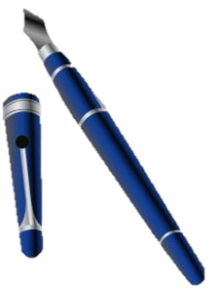
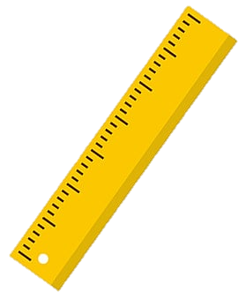
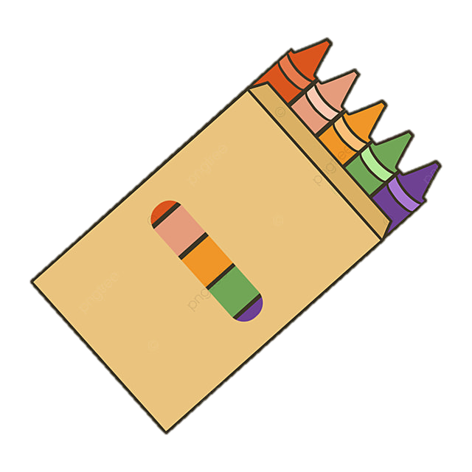
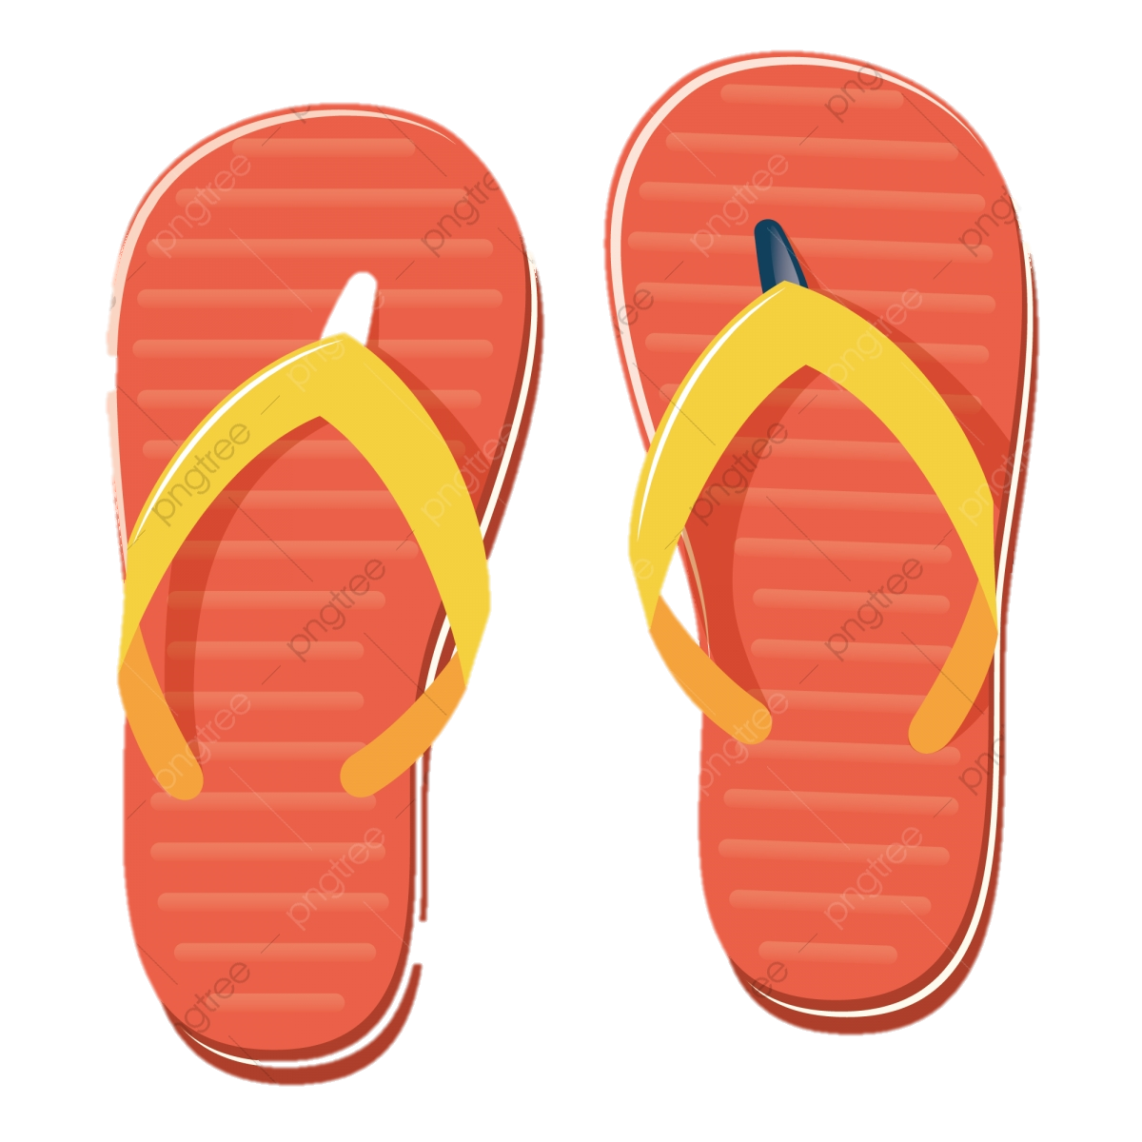

Bài 3: Xem hình và giá tiền rồi trả lời câu hỏi:
a) Mai có 3000 đồng, Mai có vừa đủ tiền mua được một đồ vật nào?
b) Nam có 7000 đồng, Nam có vừa đủ tiền mua được những đồ vật nào?
4000 đồng
2000 đồng
6000 đồng
5000 đồng
3000 đồng
3000 đồng

Slide 6
Bài 4: Mẹ mua một hộp sữa hết 6700 đồng và một gói kẹo hết 2300 đồng. Mẹ đưa cô bán hàng 10000 đồng. Hỏi cô bán hàng phải trả lại bao nhiêu tiền?
Tóm tắt:
Mua: Hộp sữa: 6700 đồng
Gói kẹo : 2300 đồng
Đưa : 10000 đồng
Còn lại : …… đồng?

Slide 7
Bài giải
Mẹ mua hết số tiền là:
6700 + 2300 = 9000 (đồng)
Cô bán hàng phải trả số tiền là:
10000 – 9000 = 1000 (đồng)
Đáp số: 1000 đồng

Slide 8
Thanks

